Slide 1
Capitolul 1
NOŢIUNI INTRODUCTIVE

Slide 2
1.1.GENERALITĂŢI
1.1.1. Noţiunea de semnal electric
Majoritatea circuitelor electronice prelucrează semnale electrice, generate de diverse surse. Prelucrarea constă în modificarea unuia sau mai multor parametri ai semnalului electric ca: amplitudine, formă, frecvenţă etc.
Semnalul electric este o mărime electrică care variază în timp. Variaţia în timp a semnalului este purtătoare de informaţie. Cu alte cuvinte, semnalul electric este o reprezentare a informaţiei, provenită de la o anumită sursă.

Slide 3
Un semnal electric are ca suport fizic o mărime elctrică. Mărimile electrice cele mai uzuale, folosite ca suport fizic pentru semnalele electrice sunt tensiunea electrică şi curentul electric, pe care le vom folosi exclusiv pe parcursul cursului.
Observaţie. Unii specialişti consideră că tensiunea continuă, respectiv curentul continuu nu reprezintă semnale, alţii, în schimb, le consideră semnale, cu condiţia să fie prelucrate de către unul sau mai multe circuite electronice. De exemplu, există amplificatoare de curent continuu, la care mărimea electrică prelucrată poate fi continuă, deci semnalul este reprezentat de mărimea respectivă. În acest curs, subscriem la cea de-a două variantă.

Slide 4

Semnalul electric poate fi exprimat în domeniul timp, când el este descris matematic prin intermediul unei funcţii, care are ca argument timpul, respectiv în domeniul frecvenţă, când este descris matematic prin intermediul unei funcţii, care are ca argument frecvenţa. În cele ce urmează, vom utiliza exprimarea temporală (în domeniul timp) a semnalelor.
Notăm semnalul cu s(t) sau (simbolizarea complexă).
O clasificare a semnalelor, utilă demersului nostru este în:
semnale analogice;
semnale digitale.

Slide 5
Semnalul analogic este semnalul la care mărimea sa variază în mod continuu în timp. Semnalele analogice sunt prelucrate de circuite electronice analogice.
Semnalul digital (numeric) este semnalul caracterizat de tranziţii bruşte între două nivele aflate în două domenii disjuncte de valori, fiecărui domeniu fiindu-i asociată o valoare logică. Semnalele digitale sunt prelucrate de circuite electronice digitale.

Slide 6
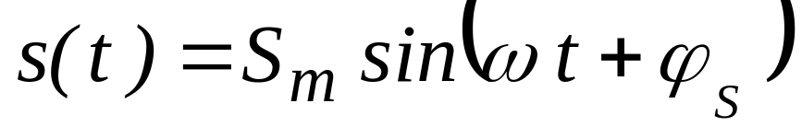
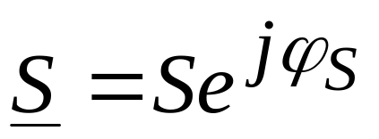
Exemple de semnale electrice
Semnale analogice periodice
Unul dintre cele mai importante semnale analogice periodice este semnalul sinusoidal (semnalul armonic). El are o proprietate care-l face unic printre semnale şi anume, este singurul semnal care, aplicat la intrarea unui sistem liniar se transmite nedistorsionat la ieşire.
La modul general:

Slide 7

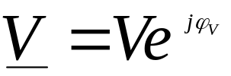
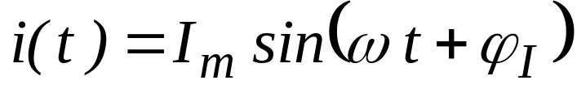
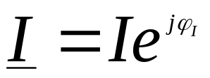
Semnalul sinusoidal poate fi:
-tensiune:
-curent:

Slide 8
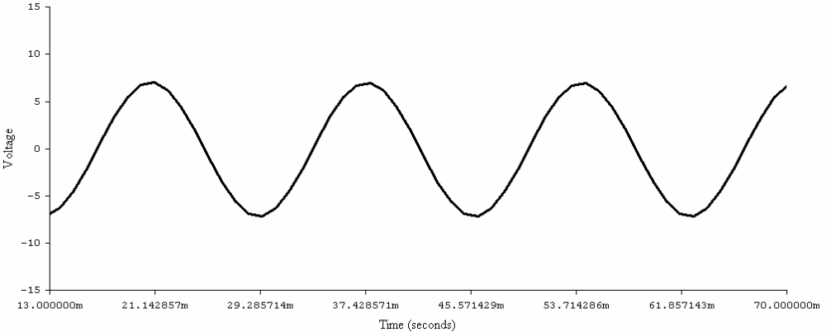

Reprezentarea ca funcţie de timp a semnalului sinusoidal este dată în figura 1.1, iar cea fazorială, corespunzătoare reprezentării complexe, este dată în figura 1.2.
s
t sau ωt
T sau ωT
sau ϕ
Fig. 1.1. Reprezentarea ca funcţie de timp a semnalului sinusoidal

Slide 9
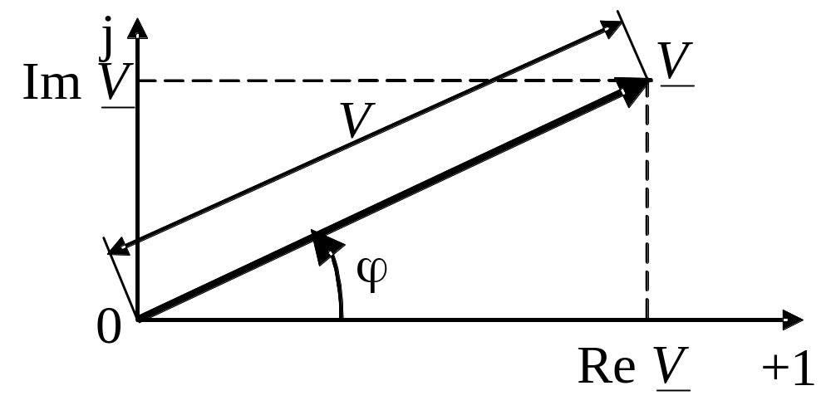
Fig. 1.2. Reprezentarea fazorială
a semnalului sinusoidal

Slide 10
b) Semnale analogice aperiodice
s
t
Fig. 1.3. Semnal analogic aperiodic

Slide 11
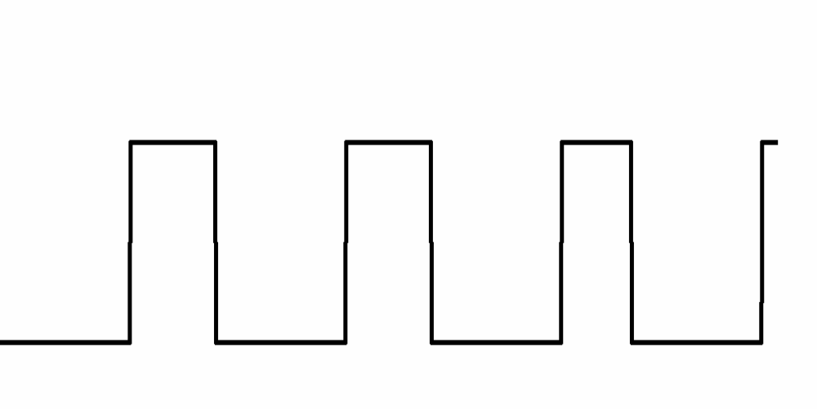
c) Semnale digitale
s
H
L
0
t sau ωt
Fig. 1.4. Semnal digital

Slide 12
Semnalele digitale apar ca o succesiune de impulsuri dreptunghiulare la care, cele două paliere corespund celor două nivele H (High=înalt) şi L (Low=jos). Celor două nivele L şi H li se pot atribui valorile booleene astfel:
L=0 şi H=1, caz în care se spune că logica este pozitivă;
L=1 şi H=0, caz în care se spune că logica este negativă.

Slide 13
1.1.2. Semnale modulate
Procesul de transferare prin care caracteristicile unui semnal de joasă frecvenţă sunt transferate în domeniul frecvenţelor înalte se numeşte modulaţie.
Semnalul de joasă frecvenţă se numeşte semnal modulator. Celălalt semnal de intrare este un semnal sinusoidal de înaltă frecvenţă, căruia i se vor modifica prin modulaţie anumite caracteristici. El se numeşte semnal purtător. semnalul rezultat în urma modulaţiei se numeşte semnal modulat.

Slide 14
Modulaţia poate fi continuă sau discretă.
În modulaţia continuă semnalul purtător este un semnal sinusoidal de frecvenţă înaltă, căruia i se vor modifica prin modulaţie anumite caracteristici.
Prin modificarea în funcţie de ritmul semnalului modulator a amplitudinii, frecvenţei sau a fazei semnalului deosebim:
modulaţie de amplitudine (MA),
modulaţie de frecvenţă (MF),
modulaţie de fază (MP).
Între modulaţia de frecvenţă şi cea de fază există o serie de analogii, de aceea o vom exemplifica doar pe prima.

Slide 15
Modulaţia discretă sau de impulsuri constă în modificarea, în ritmul semnalului modulator, a unei succesiuni periodice de impulsuri. În funcţie de parametrul afectat, deosebim:
modulaţie de amplitudine a impulsurilor (MAI);
modulaţie de durată a impulsurilor (MDI);
modulaţie de poziţie a impulsurilor (MPI);
modulaţia de frecvenţă a impulsurilor (MFI).
MDI, MPI şi MFI sunt modulaţii temporale ale impulsurilor.

Slide 16
Operaţia inversă modulării, prin care se extrage semnalul de joasă frecvenţă din semnalul modulat, se numeşte demodulare.
În figura 1.5 sunt prezentate semnalele MA şi MF.

Slide 17
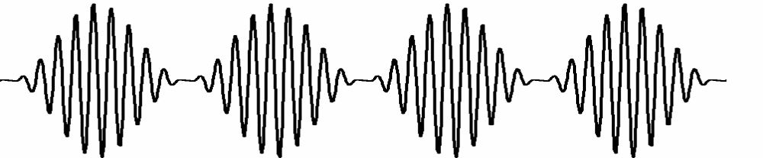
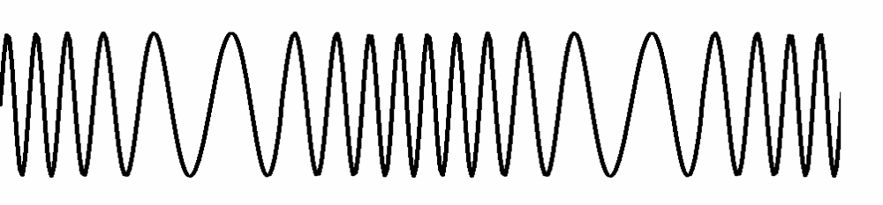
s
t
a)
s
t
b)
Fig. 1.5. Semnale modulate continuu:
în amplitudine; b) în frecvenţă

Slide 18
1.1.3. Componenta continuă şi componenta variabilă ale unei mărimi electrice
În general, în electronică, tensiunea electrică şi curentul electric sunt mărimi care variază în timp. Vom considera cazul tensiunii electrice, convenţiile rămânâd valabile şi în cazul curentului electric. În electronică, tensiunea electrică se notează cu litera v, iar curentul electric cu litera i.

Slide 19
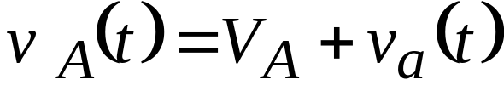
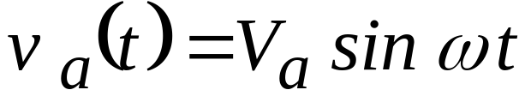
Tensiunea electrică totală este:
unde:
V_{A} este componenta continuă (medie, de repaus);
v_{a}(t) este componenta variabilă.
Dacă componenta variabilă este un semnal sinusoidal, ea are expresia:
unde V_{a} este amplitudinea semnalului.
În cazul curentului electric, se poate scrie relaţii similare.

Slide 20
Prin convenţie:
-mărimea totală se notează cu literă mică şi indicele asociat cu literă mare (tensiunea cu v_{A}, curentul cu i_{A});
-componenta continuă se notează cu literă mare şi indicele asociat cu literă mare (tensiunea cu V_{A}, curentul cu I_{A});
-componenta variabilă se notează cu literă mică şi indicele asociat cu literă mică (tensiunea cu v_{a}, curentul cu i_{a});

Slide 21
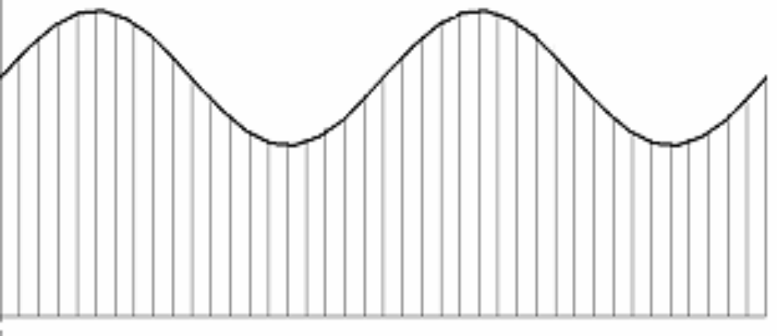
Observaţie-Cu literă mare se notează mărimile continue, ca de exemplu: tensiunile electromotoare continue, coordonatele unor puncte remarcabile (punctul static de funcţionare M(V_{A}, I_{A})), etc.
Tensiunea totală şi componentele sunt exprimate grafic în figura 1.6.
v_{A}
v_{a}
V_{a}
V_{A}
v_{A}
Fig. 1.6. Reprezentarea tensiunii totale
şi a componentelor sale
t

Slide 22
1.2. COMPONENTE ELECTRONICE
Componenta electronică este o unitate constructivă indivizibilă fizic, cu borne de interconectare proprii, care intră în alcătuirea circuitelor electronice şi care apare ca un tot unitar din punctul de vedere al prezentării, nominalizării, testării şi exploatării.
Clasificarea componentelor electronice se face, în principal, după capacitatea de a prelucra sau nu semnalele. Din acest punct de vedere, componentele electronice pot fi:
componente pasive,
componente active.

Slide 23
Componentele pasive nu pot prelucra semnalele electrice, pot conduce curentul electric şi pot disipa şi/sau acumula energie electrică sau magnetică. Componentele pasive sunt reprezentate, în general, prin dipoli şi pot fi caracterizate complet funcţional printr-o singură mărime electrică. Ca exemple amintim: rezistoarele, condensatoarele, bobinele.
Componentele active pot îndeplini funcţii de prelucrare a semnalelor ca: amplificarea, redresarea, etc. Alimentate cu curent electric se comportă ca o sursă de energie electrică comandată de către o mărime electrică (curent sau tensiune). Ca exemple amintim: tranzistoarele, diodele, tiristoarele, etc.

Slide 24
Observaţie. În accepţiunea unor autori, doar acele dispozitive care pot amplifica în putere sunt active, deci diodele, neavând această capacitate ar trebui să fie considerate componente pasive. Un alt argument în favoarea acestui lucru este faptul că ele sunt reprezentate ca dipoli şi nu ca şi cuadripoli.
Orice descriere a comportării electrice a unei componente, considerată la bornele sale sau la punctele în care este conectat într-un circuit, constituie un circuit echivalent (model). Pentru a modela o componentă trebuie să se măsoare comportarea electrică a dispozitivului la bornele sale, iar proprietăţile măsurate trebuie folosite direct pentru modelarea componentei în cauză.

Slide 25
Proprietăţile măsurate pot fi prezentate sub formă tabelară, formă grafică sau sub forma unor relaţii funcţionale stabilite empiric. Orice model este o reprezentare teoretică a componentei reale pe care o reprezintă. De exemplu, în reprezentarea unui model se folosesc elemente de circuit idealizate, care sunt abstracţii definite matematic prin relaţii simple între curenţi şi tensiuni. Astfel, dacă: rezistorul, condensatorul, bobina şi bateria sunt componente, atunci: rezistenţa, capacitatea, inductanţa şi sursa de tensiune sunt elemente de circuit.

Slide 26
1.3. CIRCUITE LINIARE, CIRCUITE NELINIARE. REGIMURI DE SEMNAL
Circuitele electronice, în funcţie de componentele care intră în alcătuirea lor şi de regimurile funcţionale ale acestora pot fi circuite liniare şi circuite neliniare.
Privit prin prisma teoriei sistemelor, un circuit liniar este un sistem liniar, iar un circuit neliniar este un sistem neliniar.

Slide 27
Semnalul aplicat la intrarea unui sistem (circuit) se numeşte semnal de intrare sau excitaţie, iar semnalul rezultat la ieşirea sistemului în urma aplicării unui semnal de intrare se numeşte semnal de ieşire sau răspuns.
Circuitele liniare sunt acele circuite a căror funcţionare este descrisă de o ecuaţie diferenţială liniară între excitaţie şi răspuns, deci o relaţie liniară între răspuns şi excitaţie există.

Slide 28
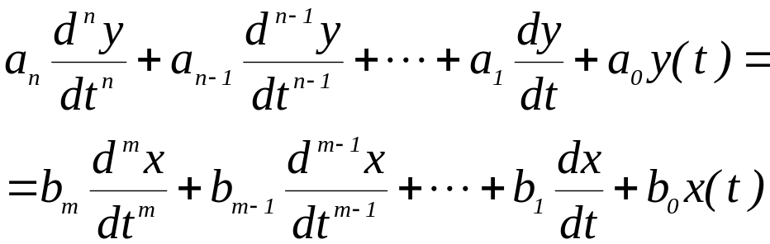
Notă-O ecuaţie diferenţială liniară constă dintr-o sumă de termeni liniari în care variabilele (excitaţia şi răspunsul) şi derivatele lor în raport cu timpul intervin numai la puterea întâi, deci este de forma:
În cazul unui circuit liniar este adevărat principiul suprapunerii efectelor, cunoscut şi sub numele de principiul superpoziţiei, exprimat astfel:
Dacă y₁ este răspunsul sistemului liniar la excitaţia x₁ şi y₂ este răspunsul sistemului liniar la excitaţia x₂, atunci răspunsul acestuia la excitaţia x₁ + x₂ va fi y₁ + y₂, iar răspunsul la excitaţia kx₁ va fi ky₁.

Slide 29
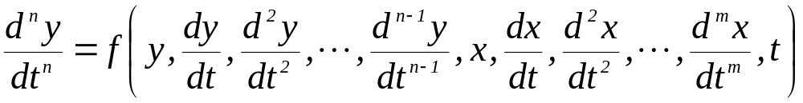
Circuitele neliniare sunt acele circuite a căror funcţionare este descrisă de o ecuaţie diferenţială neliniară, deci o relaţie neliniară între răspuns şi excitaţie. Ecuaţia diferenţială are următoarea formă generală:
unde f este o funcţie neliniară.
În cazul acestor circuite principiul superpoziţiei nu mai este valabil.

Slide 30
Dintre componentele electronice, componentele care au un comportament electric liniar sunt cele pasive, adică: rezistoarele, condensatoarele şi bobinele, modelate prin elementele de circuit: rezistenţă (R), capacitate (C) şi inductanţă (L). Circuitele electrice formate numai din componente pasive au, la rândul lor, un comportament liniar.
Anumite componente pasive cum sunt rezistoarele neliniare precum şi componentele active de tipul diodelor, tranzistoarelor, tiristoarelor au un comportament electric neliniar. În consecinţă, circuitele electronice care au în alcătuire astfel de componente au un comportament neliniar.

Slide 31
În anumite condiţii, caracteristicile statice ale dispozitivelor active pot fi liniarizate pe porţiuni, adică exprimate prin zone drepte, considerate ca zone liniare ale caracteristicii statice. Limitarea funcţională a unui dispozitiv la una din zonele liniare determină un regim de funcţionare liniar al acestui dispozitiv. Un circuit electronic care are în componenţă dispozitive electronice cu regim de funcţionare liniar este un circuit liniar.

Slide 32
Regimul dinamic de semnal mic
Regimul dinamic de semnal mic este un regim funcţional întâlnit la dispozitivele electronice active, deci implicit şi în circuitele electronice (ex. amplificatoare) din care acestea fac parte. El se caracterizează printr-o dependenţă liniară a semnalului de ieşire de semnalul de intrare. Regimul dinamic de semnal mic se caracterizează prin variaţii mici ale semnalului, situate într-un interval relativ restrâns în jurul unor componente continue, interval în care comportarea dispozitivului electronic poate fi descrisă prin ecuaţii liniare.

Slide 33
În regim de semnal mic, în vederea analizei circuitului din care face parte, dispozitivul electronic poate fi înlocuit printr-un circuit echivalent, format din elemente liniare, ale căror valori depind, în general, de punctul static de funcţionare (dat de componentele continue ale curenţilor şi tensiunilor prin circuit). Variaţiile semnalelor sunt mici, dar vitezele de variaţie în timp nu sunt neglijabile, astfel încât acumulările de sarcini electrice în dispozitiv trebuie luate în considerare. În acest regim funcţional, semnalul de ieşire nu este distorsionat în raport cu semnalul de intrare, aşa cum se observă şi în figura 1.7, unde răspunsul la excitaţie sinusoidală este tot semnal sinusoidal, între cele două semnale putând să apară un defazaj oarecare.

Slide 34
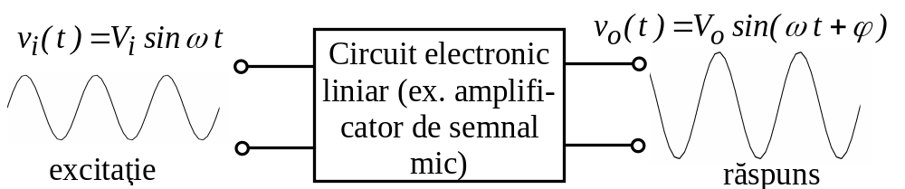
Fig. 1.7. Răspunsul circuitului electronic liniar la excitaţie sinusoidală în regim dinamic de semnal mic

Slide 35
Regimul dinamic de semnal mare
Regimul dinamic de semnal mare este un regim funcţional întâlnit la dispozitivele electronice active, deci implicit şi în circuitele din care fac parte dispozitivele respective. El se caracterizează printr-o dependenţă neliniară a semnalului de ieşire de semnalul de intrare. O altă particularitate constă în faptul că mărimea semnalului aplicat la intrare este prea mare pentru ca porţiunea de interes funcţional din caracteristica statică să mai poată fi aproximată doar cu o singură zonă liniară fără a afecta major caracteristicile răspunsului. Astfel, semnalul de ieşire rezultă distorsionat în raport cu semnalul de intrare (fig. 1.8).

Slide 36
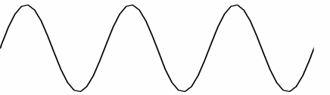
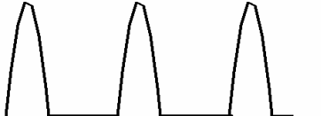
Descrierea funcţională a dispozitivelor nu mai poate fi făcută prin intermediul unor ecuaţii liniare, iar pentru a analiza funcţionarea unui circuit, dispozitivele nu se pot înlocui prin circuite echivalente liniare. În acest regim, pentru analiza şi proiectarea circuitelor, se folosesc familii de caracteristici şi metode grafo-analitice.
Circuit electronic neliniar (ex. am-plificator de semnal mare)
excitaţie
răspuns
Fig. 1.8. Răspunsul circuitului electronic neliniar
la excitaţie sinusoidală în regim dinamic de semnal mare

